Slide 1
Docker
Mise en oeuvre et déploiement de conteneurs virtuels
Here is where your formation begins
Notes:
https://dockerlabs.collabnix.com/docker/cheatsheet/

Slide 2
Le formateur
Guilian GANSTER
Développeur web & mobile
Freelance depuis 4 ans dans les technologies du web & mobile. Formateur depuis 2 ans. Développeur fullstack React / React native Firebase / Strapi Couteau suisse de l’informatique: Devops, sysadmin, électronique, client lourd, …

Slide 3
Participants
01
02
03
Quelles sont vos attentes par rapport à cette formation ?
Les sujets sur React Native que vous voudriez aborder ?
Les types d’applications que vous développez en React Native ?

Slide 4
Le slack
Vérifiez dans vos email que vous avez bien reçu le lien d’invitation au Slack de la formation.
Notes:
https://join.slack.com/t/14122022techn-jez7475/shared_invite/zt-1lilu7886-5Z5uQaSMPOgUBIW7vHAq1A

Slide 5
Déroulé de Formation

Slide 6
Horaires & temps de pause
de 9h à 17h
Une pause de 20mn le matin, et une pause de 20mn l’après midi.
A midi, une pause déjeuner de 1h15
A chaque demi journée, un questionnaire à remplir pour récolter vos retours (équilibre théorie / pratique, notions sur lesquelles revenir, …)

Slide 7
01
Contexte
Notes:
Créé en 2013 sous le nom de dotcloud par Solomon Hykes, étudiant à Epitech.
Importé a la sylicon valley en 2011, au début de l’ère du cloud computing.
Dès le départ open source
Idée principale: améliorer la stabilité des applications permettant un environnement commun, prédictible et stable peu importe le matériel.
En 2016, le système devient un standard de l’industrie après l’adoption par microsoft de la technologie sur windows server edition. Suivi de Google, d’IBM et d’amazon sur leurs infrastructures cloud (google cloud, AWS, IBM cloud et azure) Slides suivante, pourquoi ?

Slide 8
compatibilité
PC
Développement (windows)
PC QA (mac os)
Serveur préprod Ubuntu S 22.04
Serveur production Ubuntu S 20.04

Slide 9
Isolation
MySql 8
MySql 6
PHP 7
PHP 5
…
Application 1
Application 2
Notes:
Commencer a transformer le therme VM en Conteneur

Slide 10
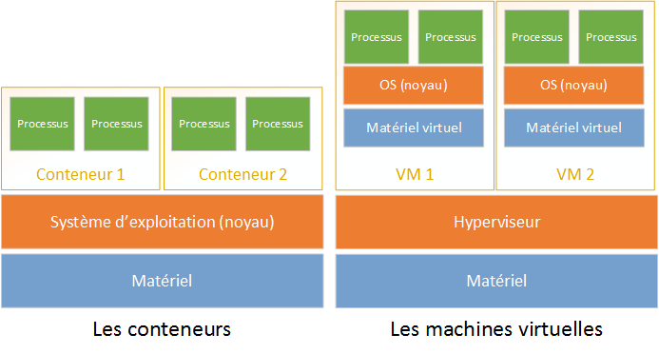
Performances
Notes:
Insister sur le terme de conteneur / daemon

Slide 11
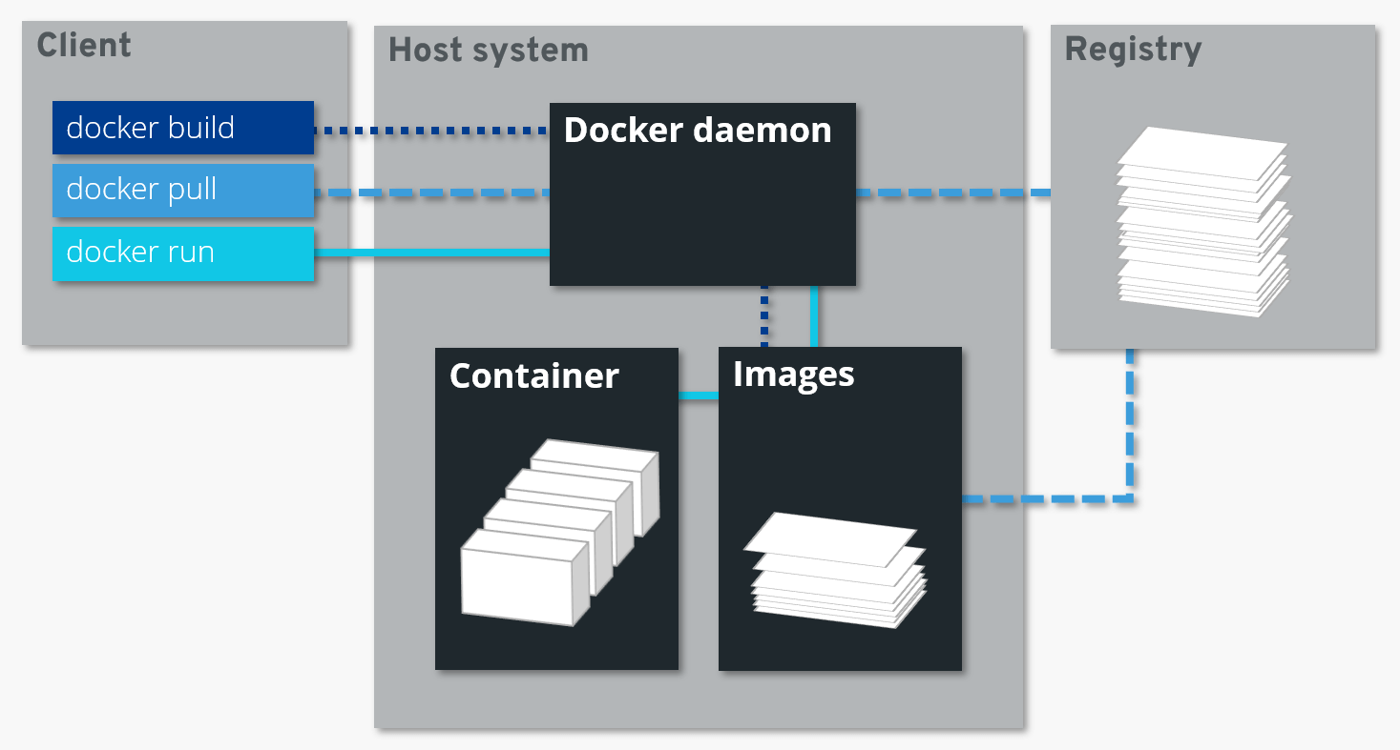
Simplicité d’utilisation
Notes:
Insister sur le terme d’image / registre

Slide 12
Votre premier conteneur
01
02
03
04
docker run <image> <...>
Crée un conteneur à partir d’une image Astuces: -d = mode détaché (daemon) —name <name> = donne un nom a son container, plus facile a manipuler que les ids
docker ps
Liste les conteneurs démarrés
docker stop <id>
Stoppe un conteneur
docker start <id>
Démarre un conteneur existant

Slide 13
Le port forwarding
docker run <image> -p <host port>:<container port>
Host port
Container
port
Host
Docker Engine
Container

Slide 14
La persistance par les volumes
01
02
03
04
docker volume create <name>
Crée un volume qui persistera même si le conteneur est coupé
docker volume ls
Liste les volumes disponibles
Docker volume rm <name>
Stoppe un volume
Docker volume inspect
Donne des informations détaillées sur un volume
docker run <image> -v <name>:<container path>
Notes:
Astuce système de fichier bidirectionnel

Slide 15
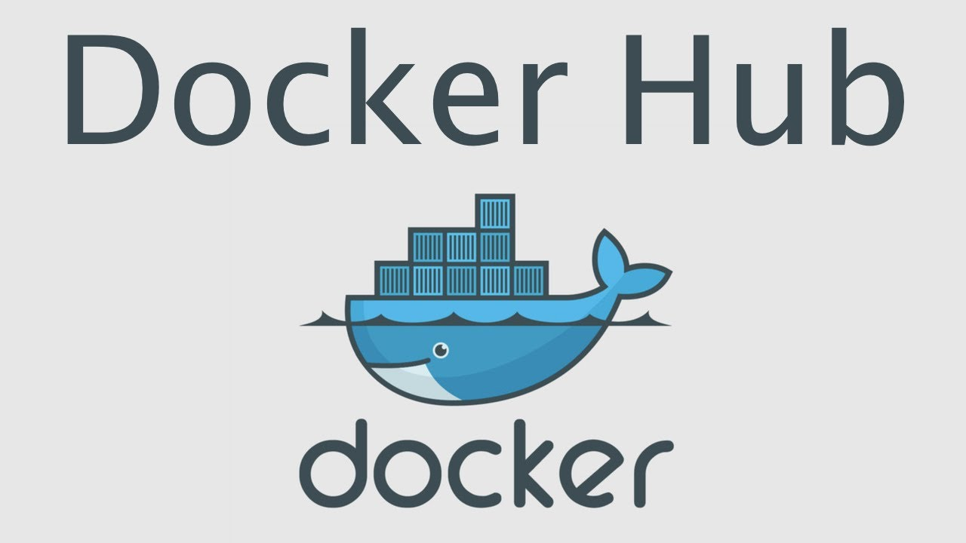
Le registry
Notes:
Astuce système de fichier bidirectionnel

Slide 16
TP
Installer portainer CE Avec persistance de données Accessible par le port 80
Redémarre automatiquement au boot / en cas de plantage

Slide 17
Executer un script dans un container
01
docker exec -it <container_id> <path>
Connecte le terminal au container, de ce fait on peux exécuter des scripts a la main dans la vm
Ctrl+d ou “exit” pour quitter
Notes:
Astuce système de fichier bidirectionnel

Slide 18
L’environnement
01
02
docker run -e key=value -e key2=value2 <...>
Ajoute des entrées à l'environnement d'exécution du container. (cf documentation d’image)
docker run —env-file <path> <...>
Ajoute a l’environnement toutes les clées valeurs du fichier d’env passé en paramètre.
Notes:
Astuce système de fichier bidirectionnel

Slide 19
Le linkage
01
docker run —link <container_name> <...>
Connecte le terminal au container, de ce fait on peut exécuter des scripts à la main dans la vm
Notes:
Astuce système de fichier bidirectionnel

Slide 20
TP
Démarrer un conteneur mysql
Démarrer un conteneur wordpress lié
Accessible sur port 80
Attention aux volumes de persistances
Mysql ne doit pas être exposé

Slide 21
Docker exec
01
docker exec -it <container_name or id> <command>
Exécute une commande à l'intérieur d’un container. Astuce: utiliser “sh” ou “bash” pour se connecter au terminal
Notes:
Astuce système de fichier bidirectionnel

Slide 22
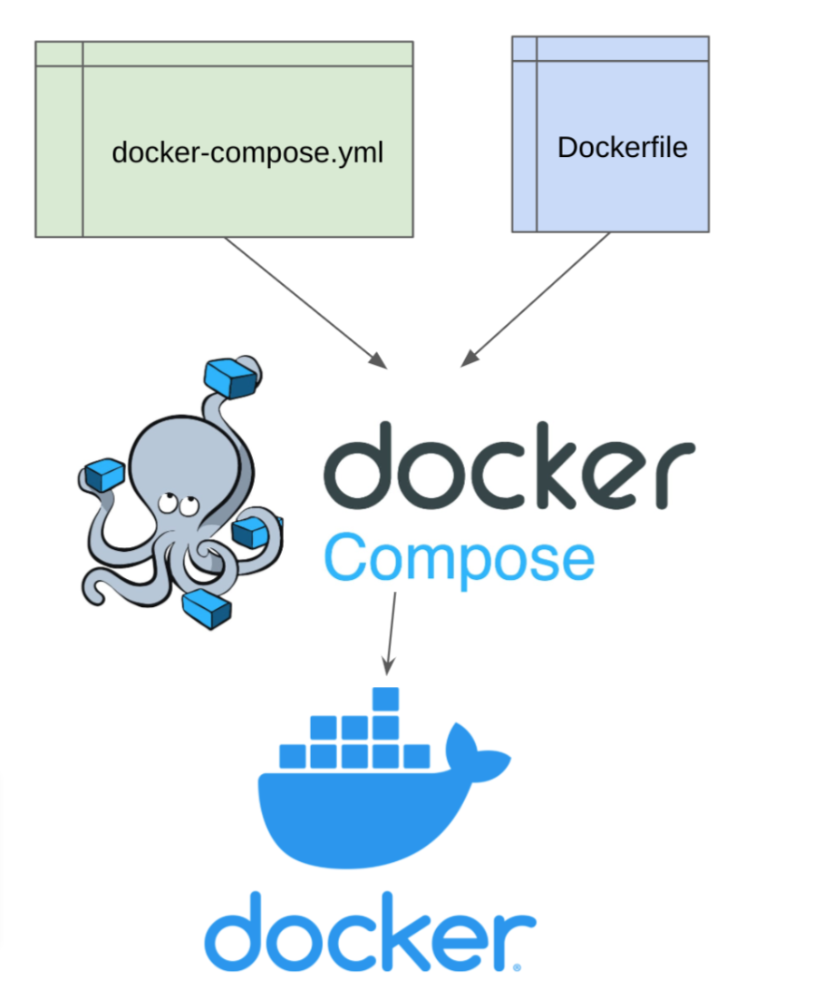
docker-compose
Notes:
Astuce système de fichier bidirectionnel

Slide 23
TP
Docker-compose wordpress

Slide 24
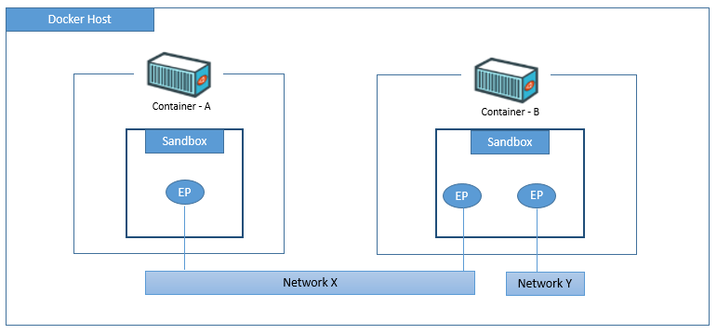
Les networks
Notes:
Astuce système de fichier bidirectionnel

Slide 25
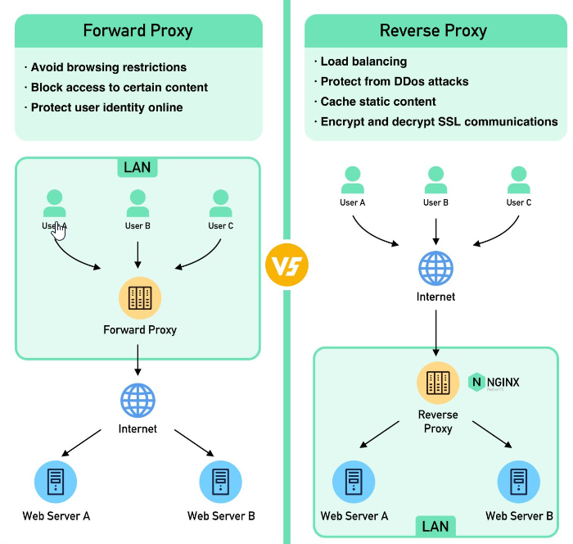
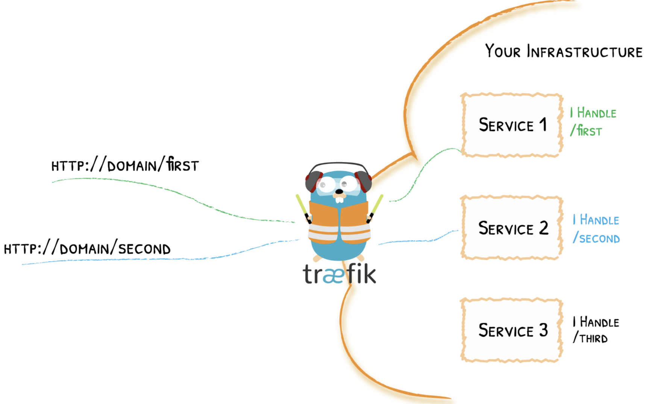
Reverse-proxy avec traefik
Notes:
Astuce système de fichier bidirectionnel

Slide 26
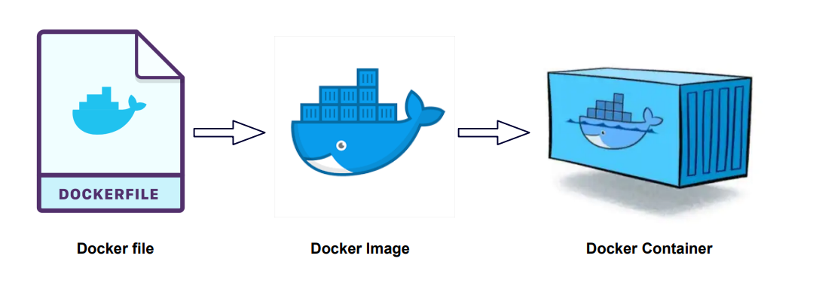
Dockerfile
Notes:
Astuce système de fichier bidirectionnel

Slide 27
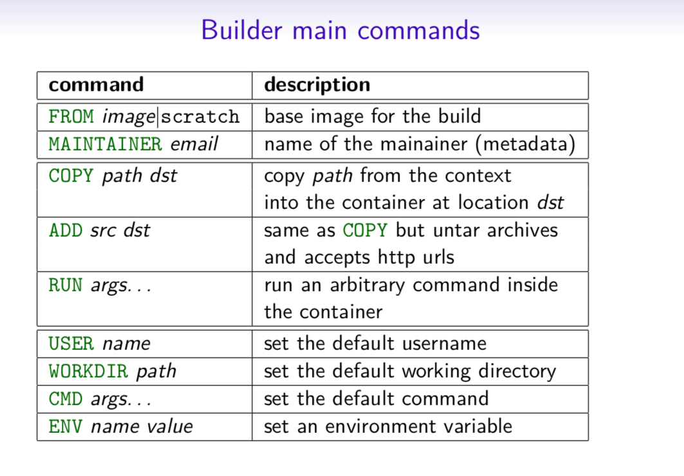
Dockerfile
Notes:
Astuce système de fichier bidirectionnel

Slide 28
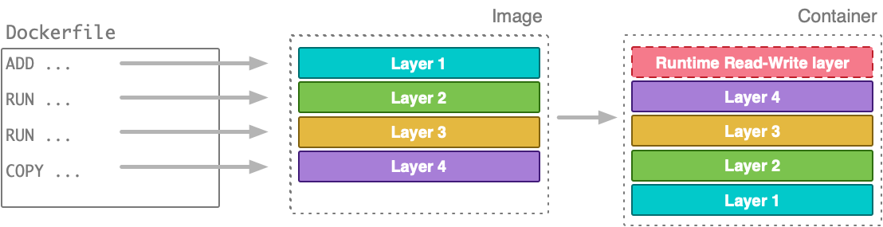
Dockerfile - layers
Notes:
Astuce système de fichier bidirectionnel

Slide 29
TP
Créer un DockerFile FROM nginx:latest
Permettant le hosting d’un site statique
Executer votre nouvelle image à l'aide de docker-compose

Slide 30
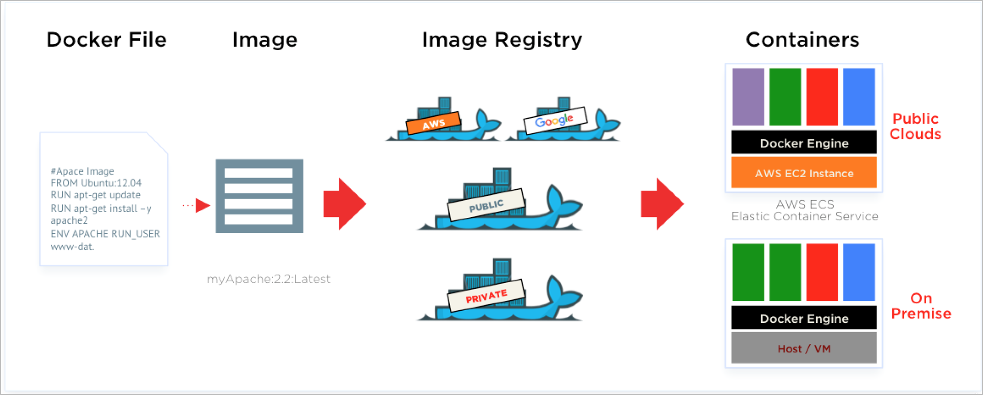
Envoi vers le registre
Notes:
Astuce système de fichier bidirectionnel

Slide 31


Monitoring
Notes:
Astuce système de fichier bidirectionnel

Slide 32
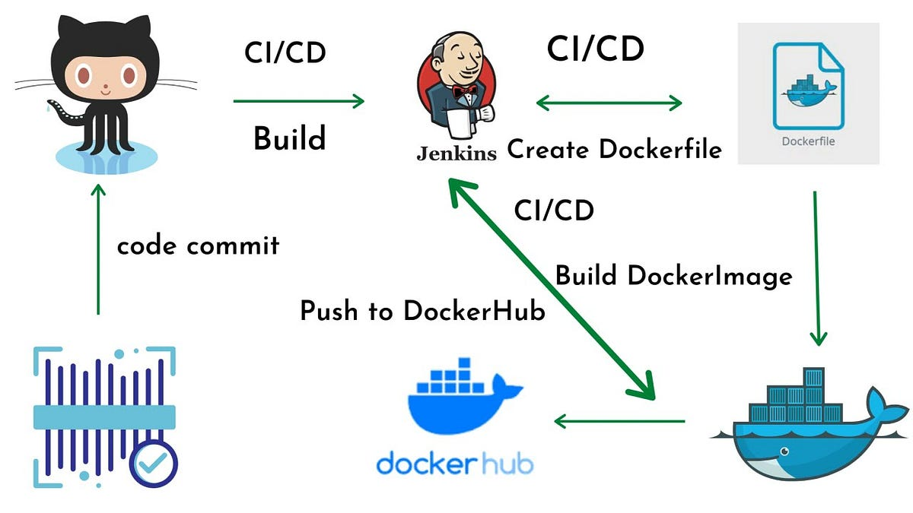
Intégration dans un pipeline de CI
Notes:
Astuce système de fichier bidirectionnel

